Slide 1
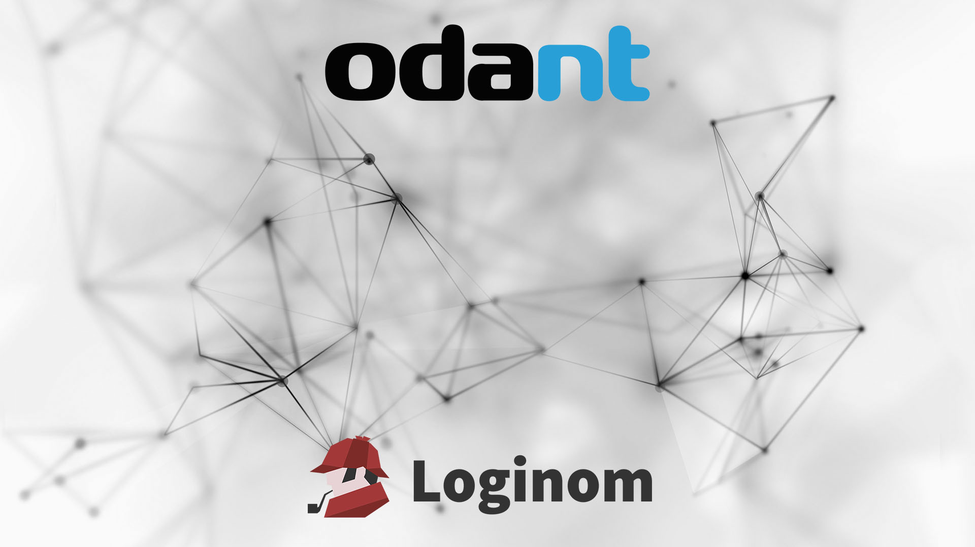
Использование средств Loginom
в решении интеграционных задач
на технологической платформе ODANT

Slide 2
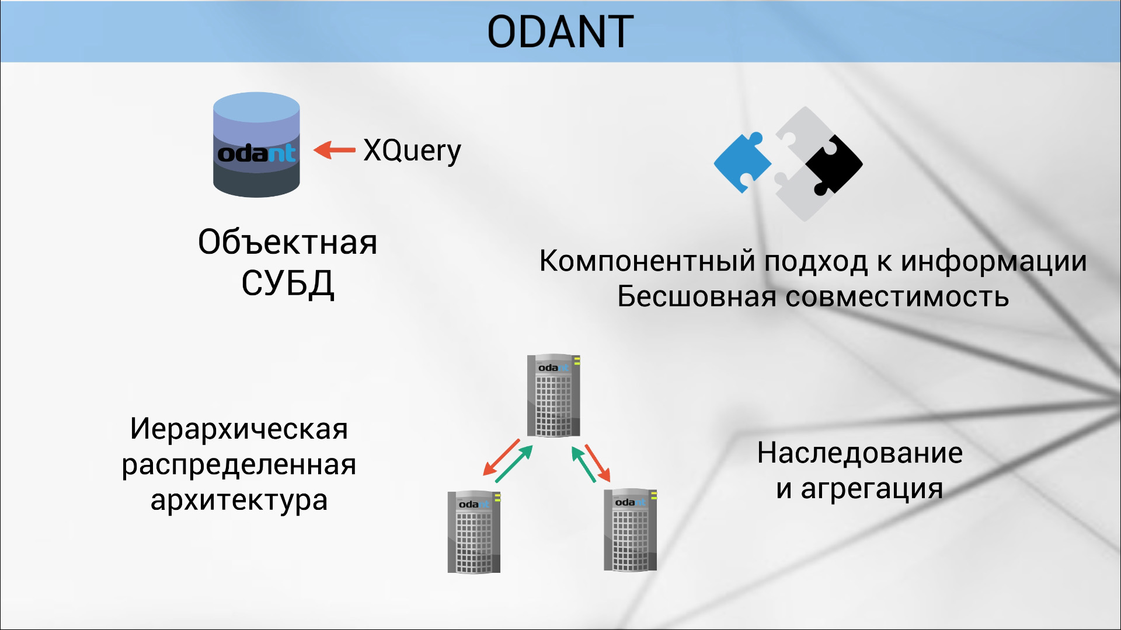
ODANT

Slide 3
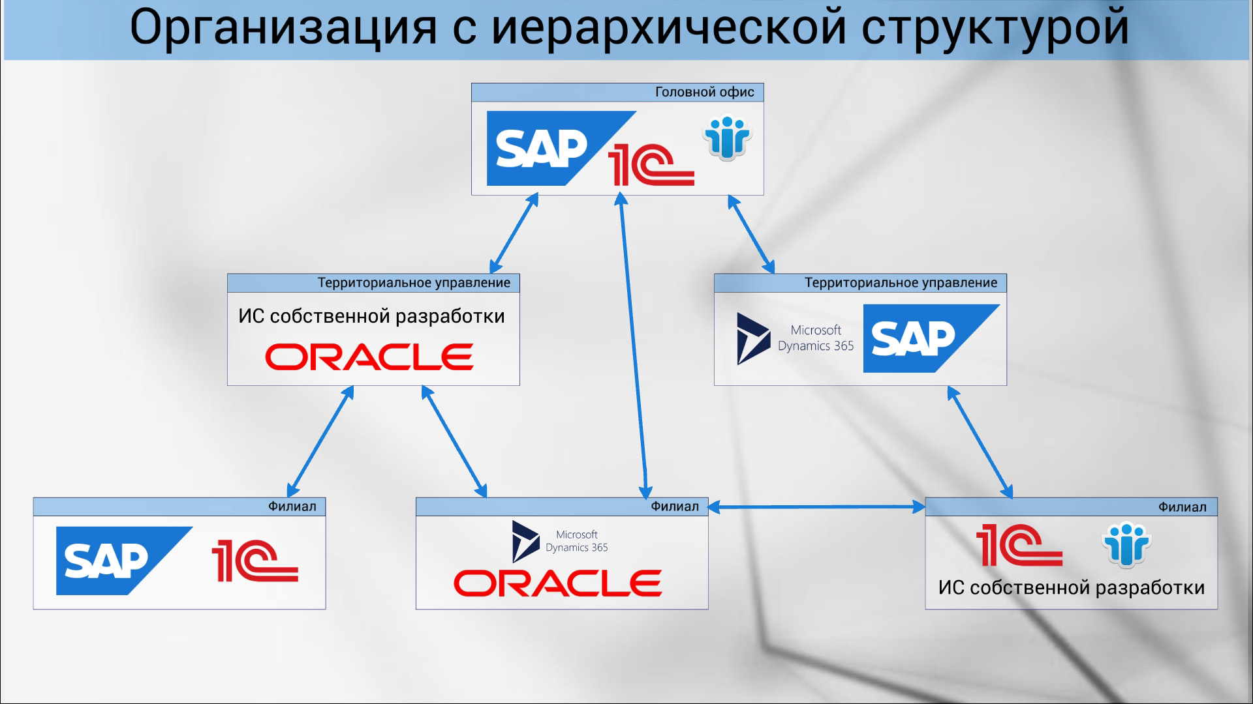
Организация с иерархической структурой
Рассмотрим решение задачи интеграции на примере организации с иерархической структурой и «зоопарком» информационных систем.

Slide 4
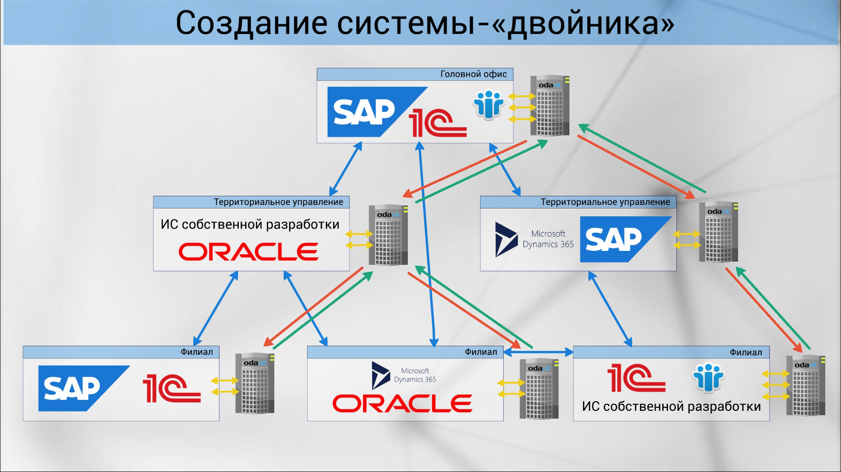
Создание системы-«двойника»
На первом этапе создается сеть серверов ODANT, копирующая структуру организации. Настраиваются коннекторы к существующим ИС.

Slide 5
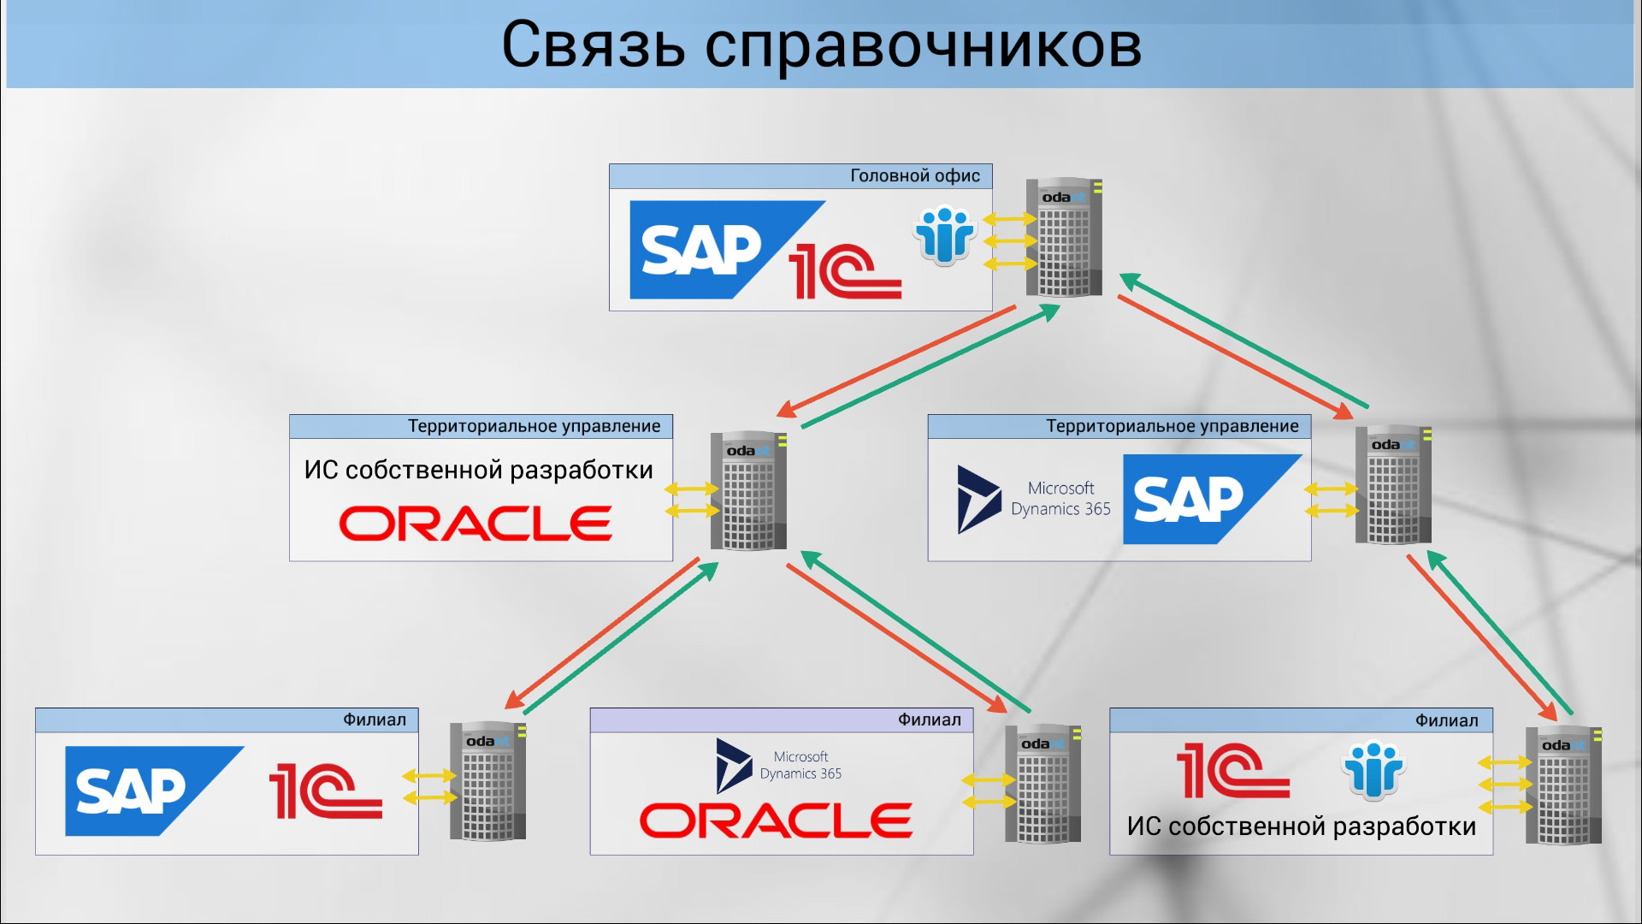
Связь справочников
Второй этап — ключевой, это создание единой системы НСИ. Реализуется мапирование терминов справочников локальных ИС.

Slide 6
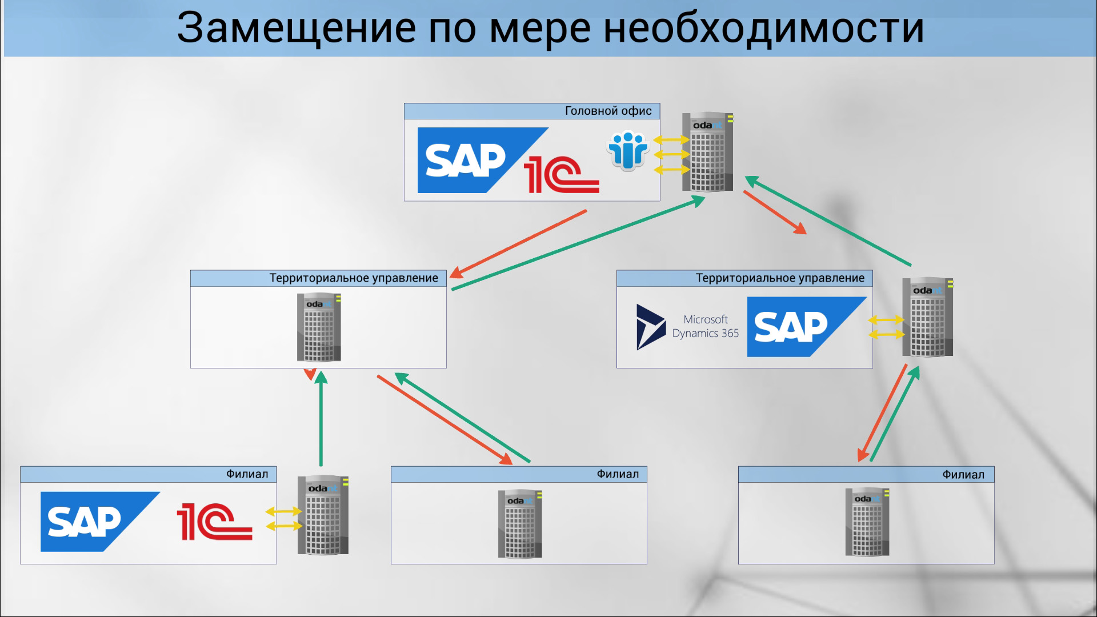
Замещение по мере необходимости
По мере необходимости бизнес-логика переносится в ODANT, устаревшие локальные ИС выводятся из эксплуатации.

Slide 7
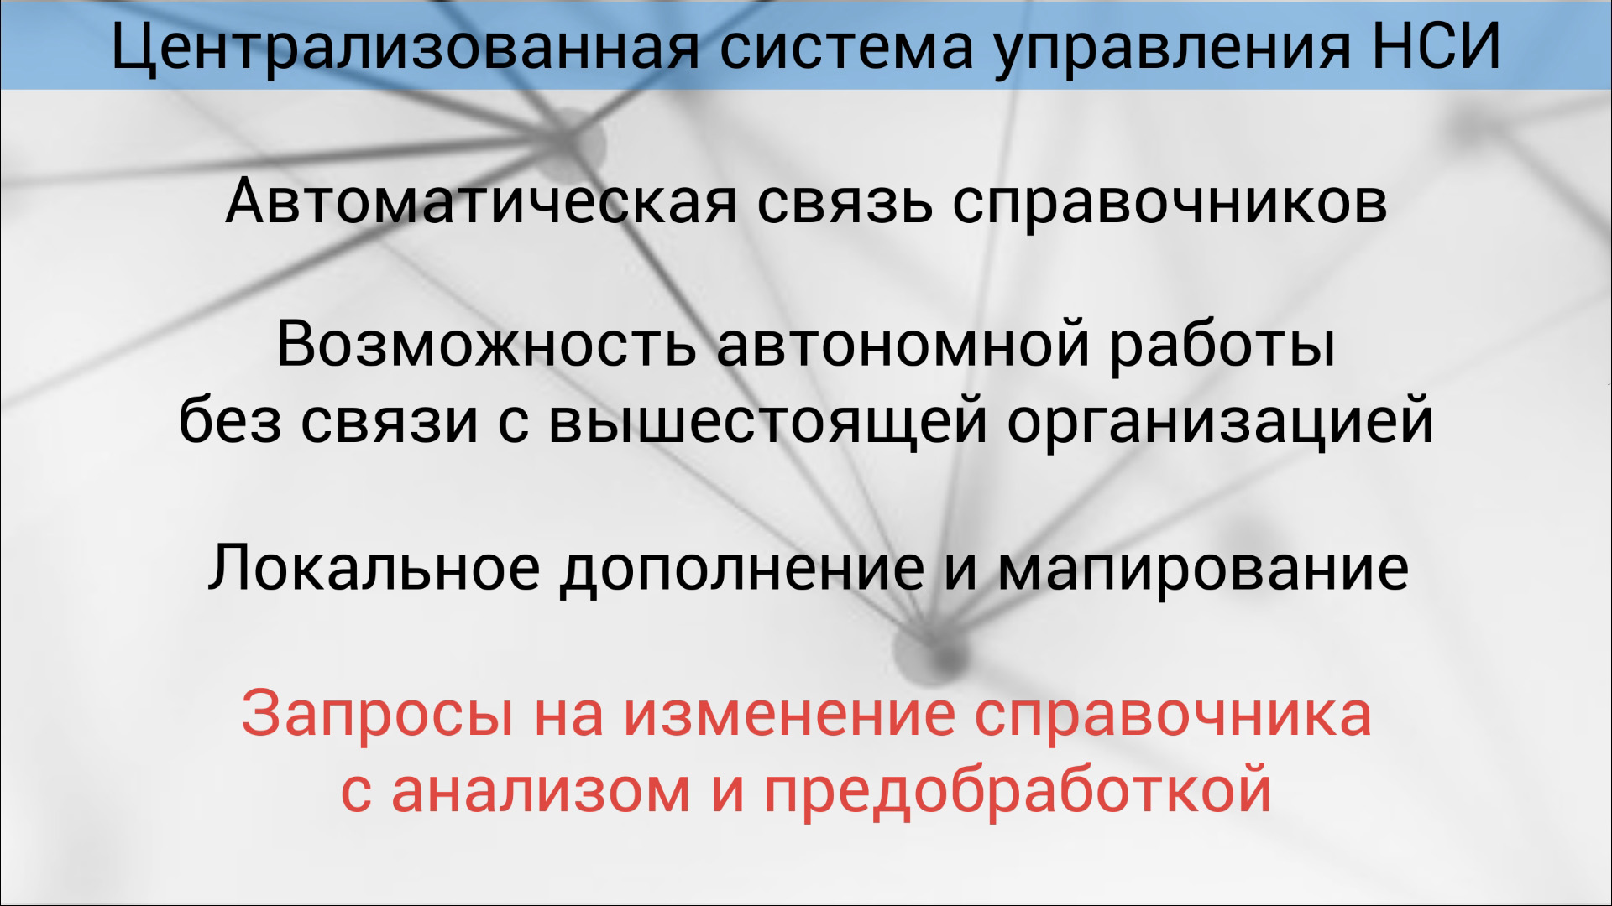
Централизованная система управления НСИ

Slide 8
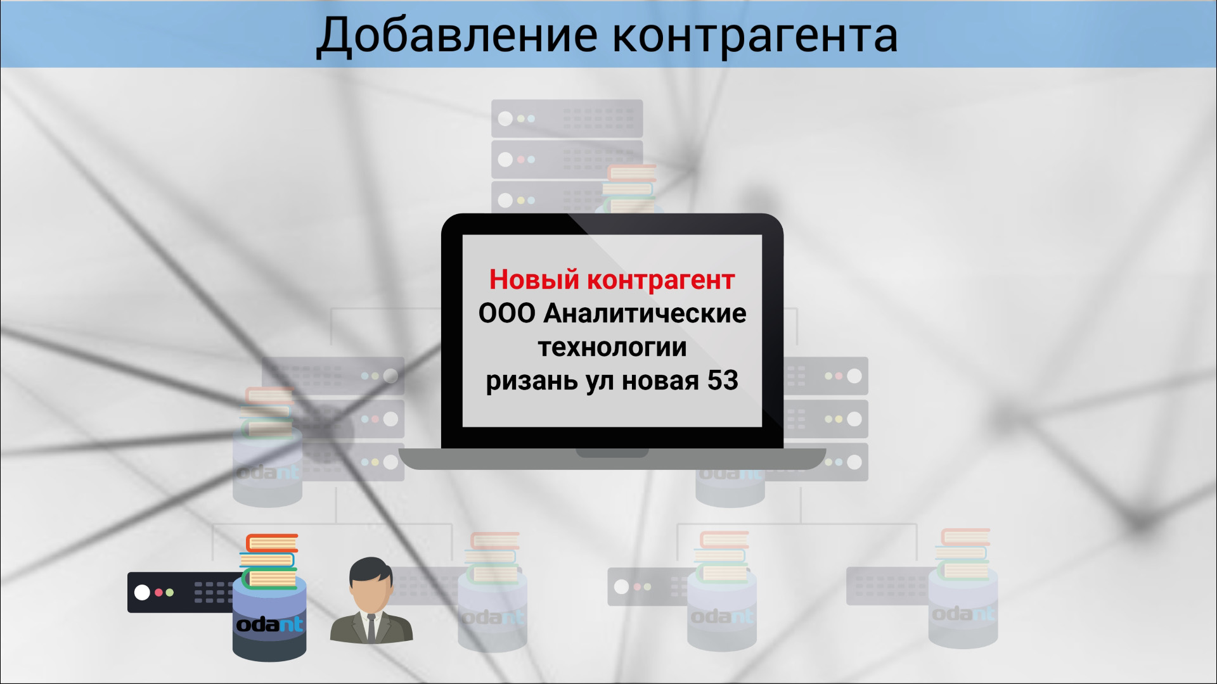
Добавление контрагента
Первый пример — нормализация введенных данных при условии их существования «где-то» в распределенной системе.

Slide 9
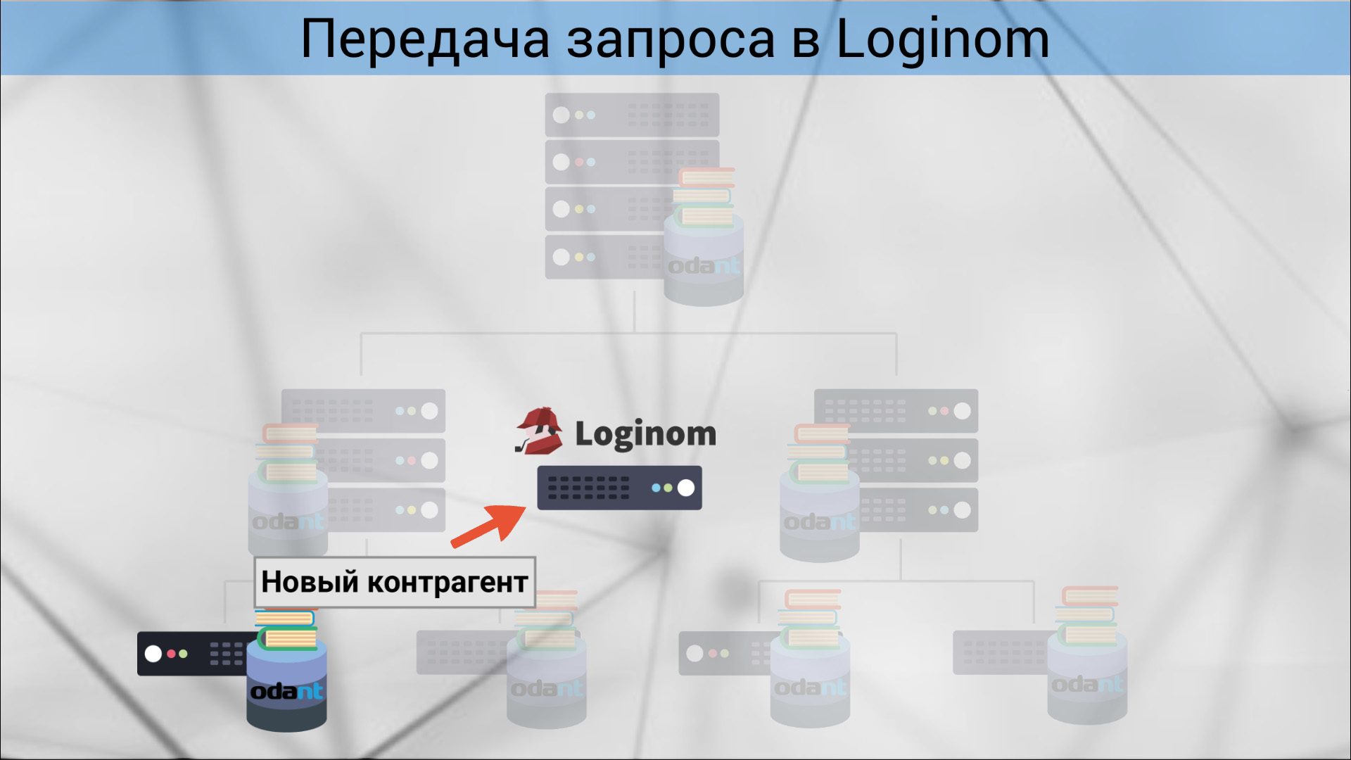
Передача запроса в Loginom
Данные новой записи передаются в Loginom для анализа.

Slide 10
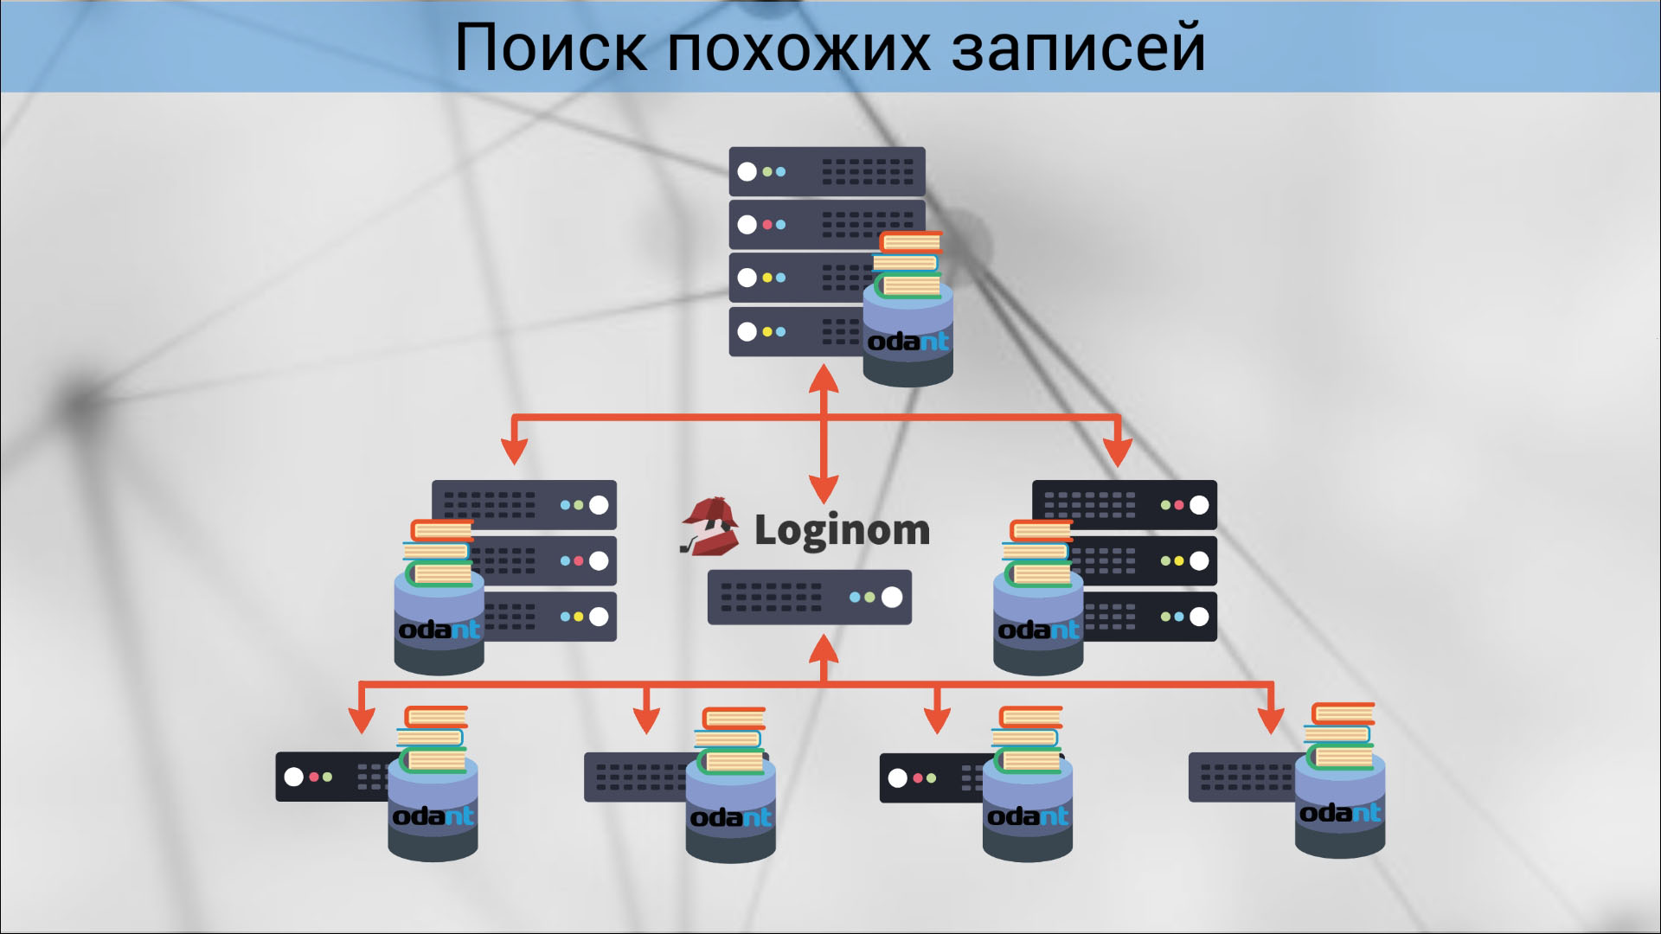
Поиск похожих записей
Loginom осуществляет поиск похожих данных во всех доступных системах организации.

Slide 11
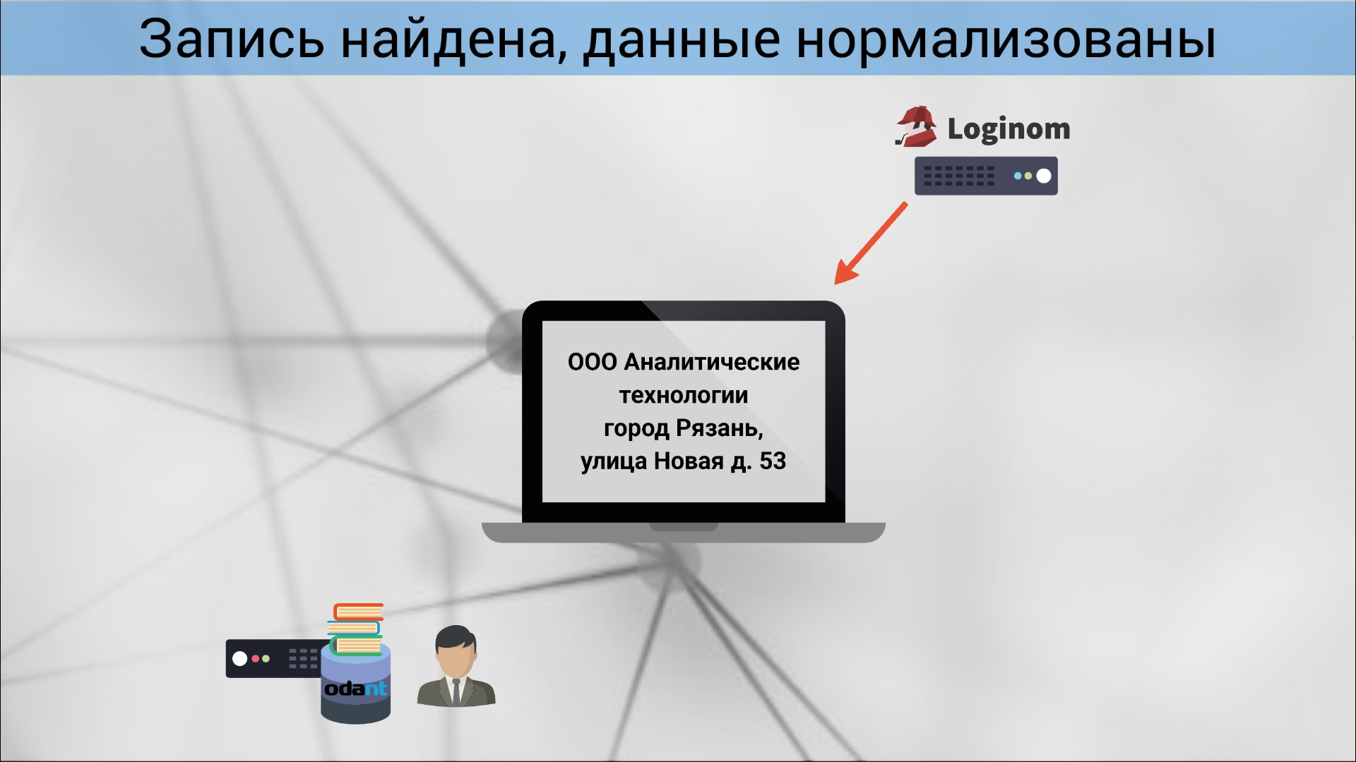
Запись найдена, данные нормализованы
Уже существующий образец найден, введенные для новой записи данные нормализованы.

Slide 12
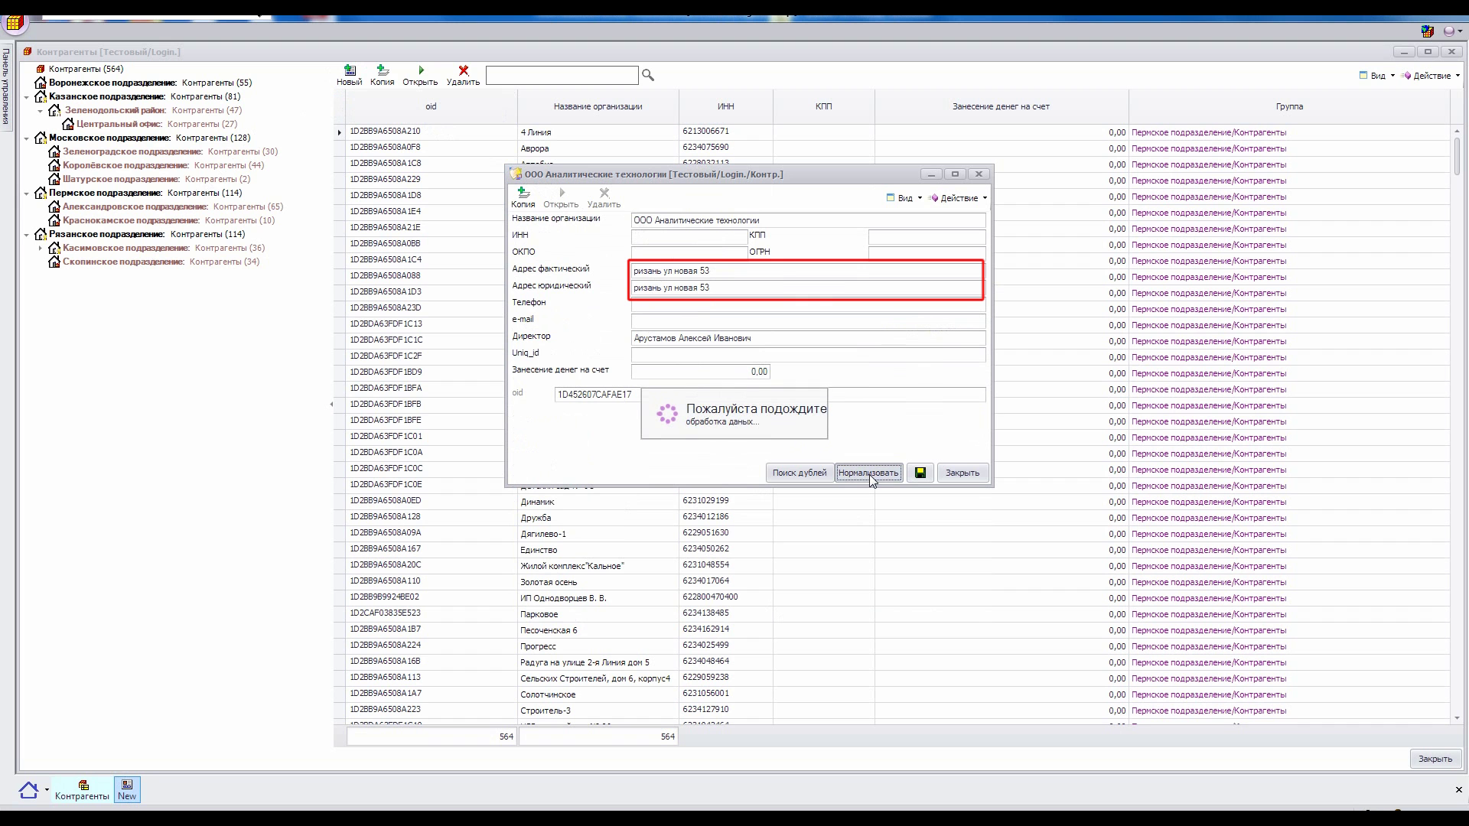

Slide 13
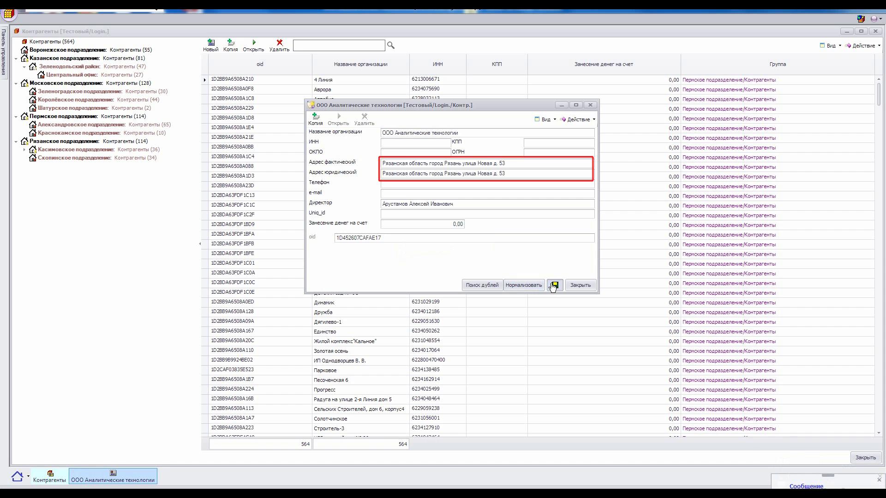

Slide 14
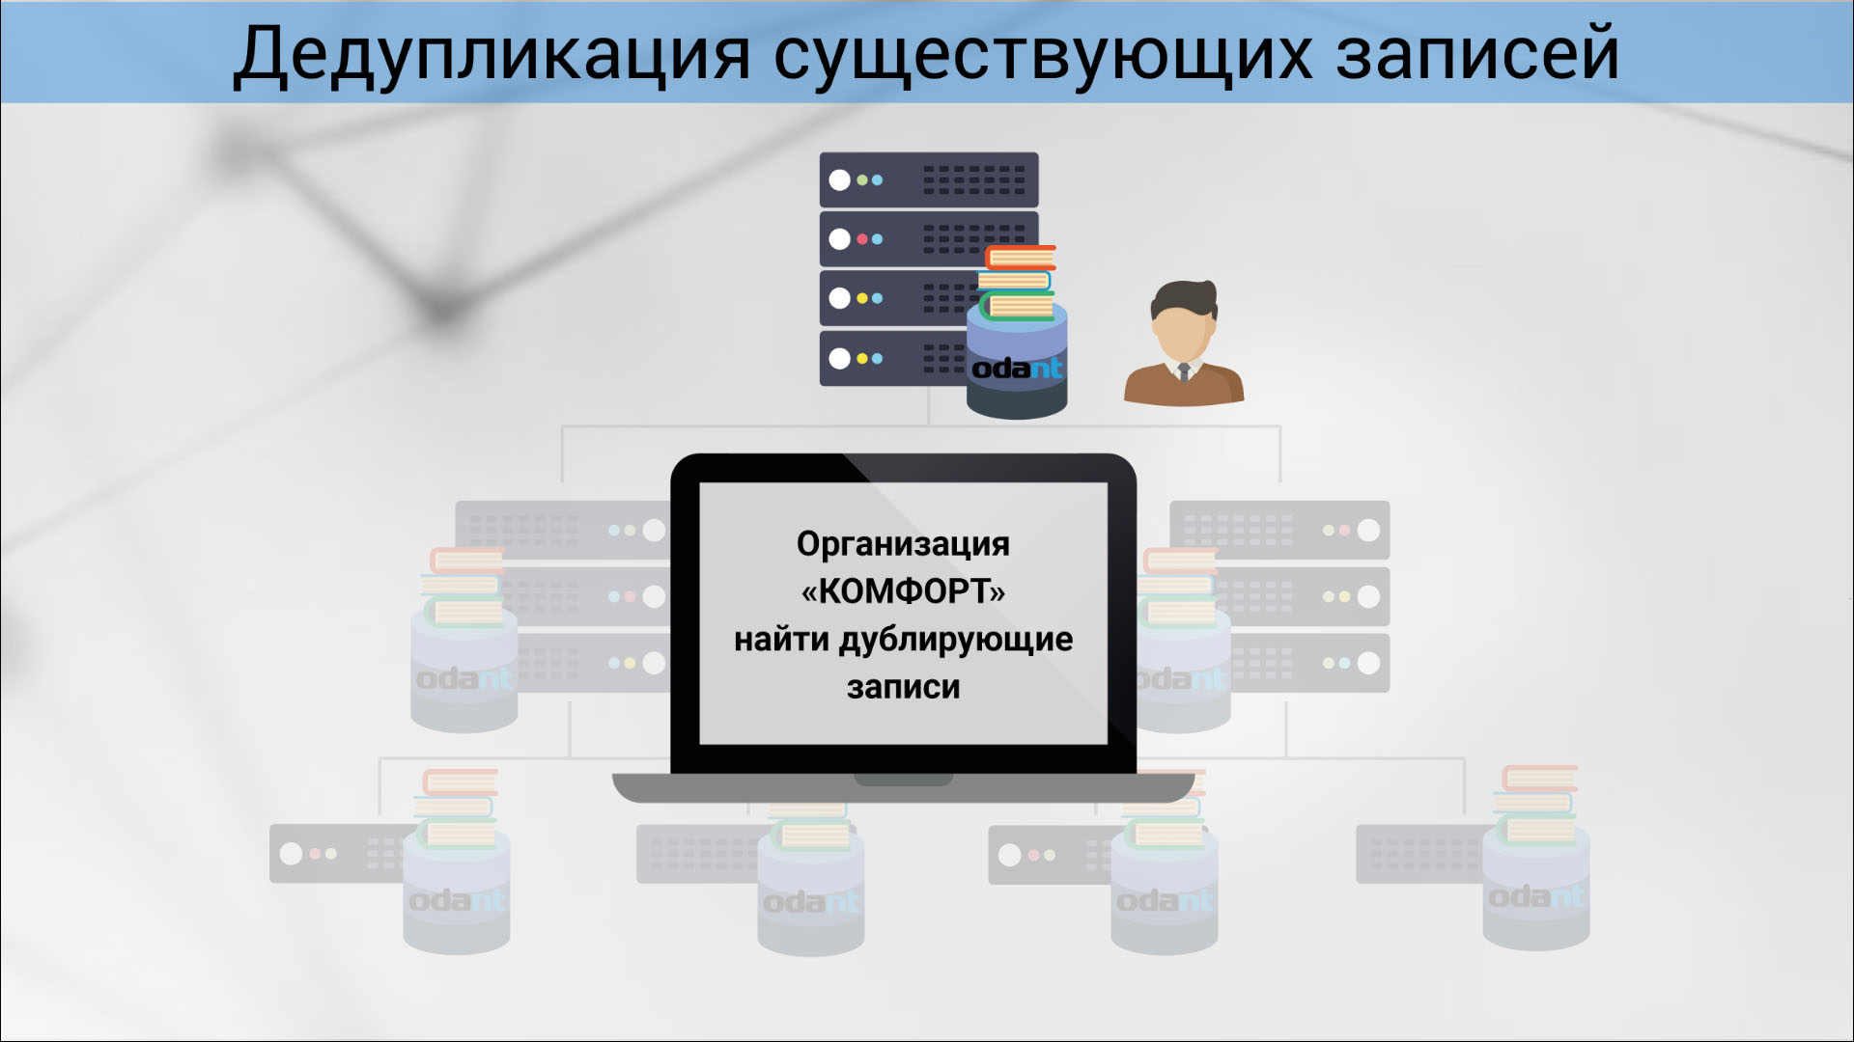
Дедупликация существующих записей
Второй пример. Выбираем на любом уровне иерархии существующую запись и ищем ее дубликат.

Slide 15
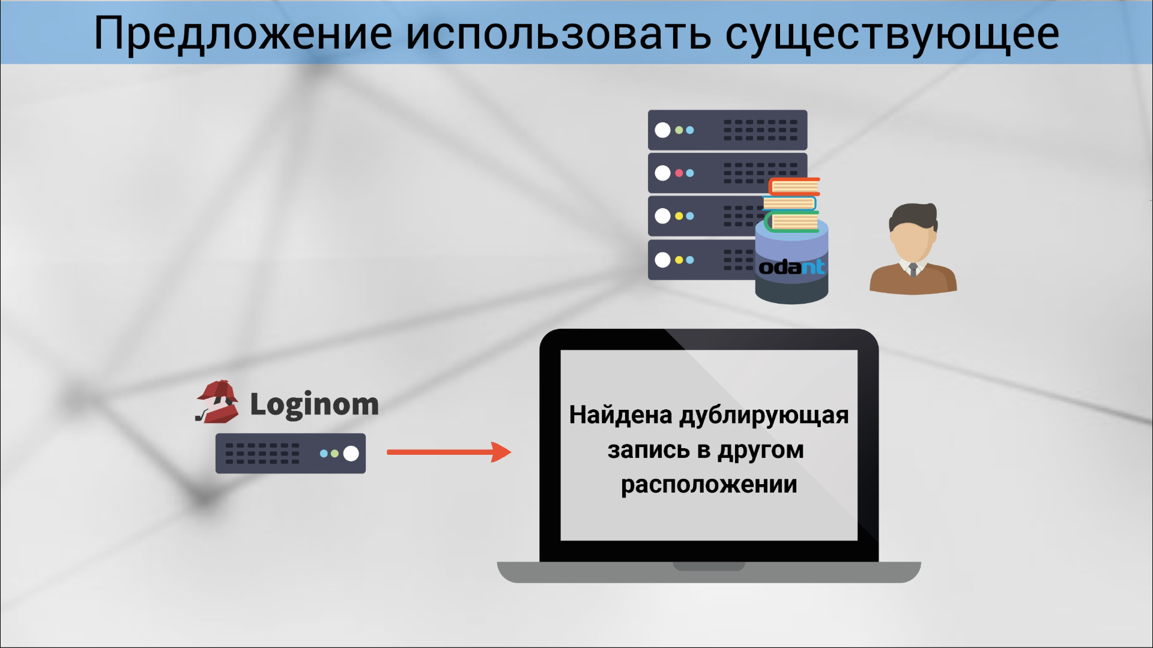
Предложение использовать существующее
Выбранная в качестве образца запись маркируется «золотой», а найденный дубликат дополняется ее идентификатором.

Slide 16
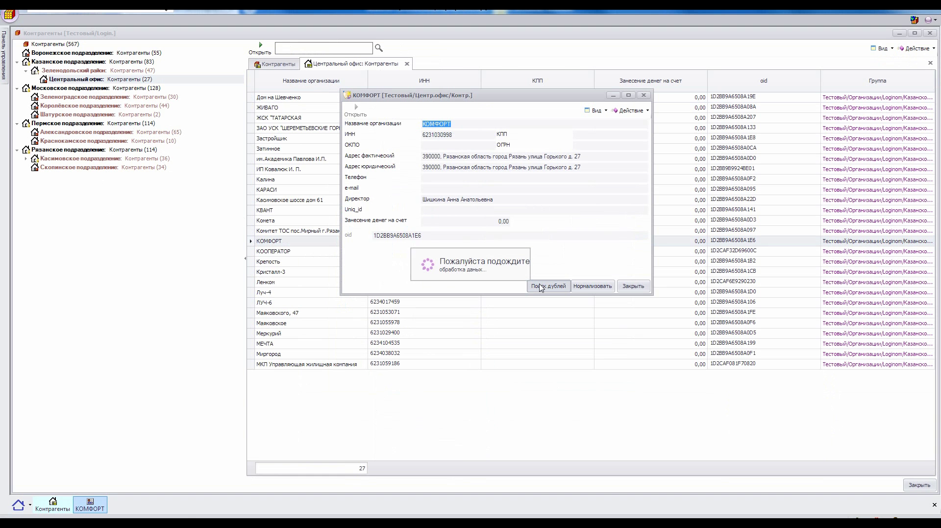

Slide 17
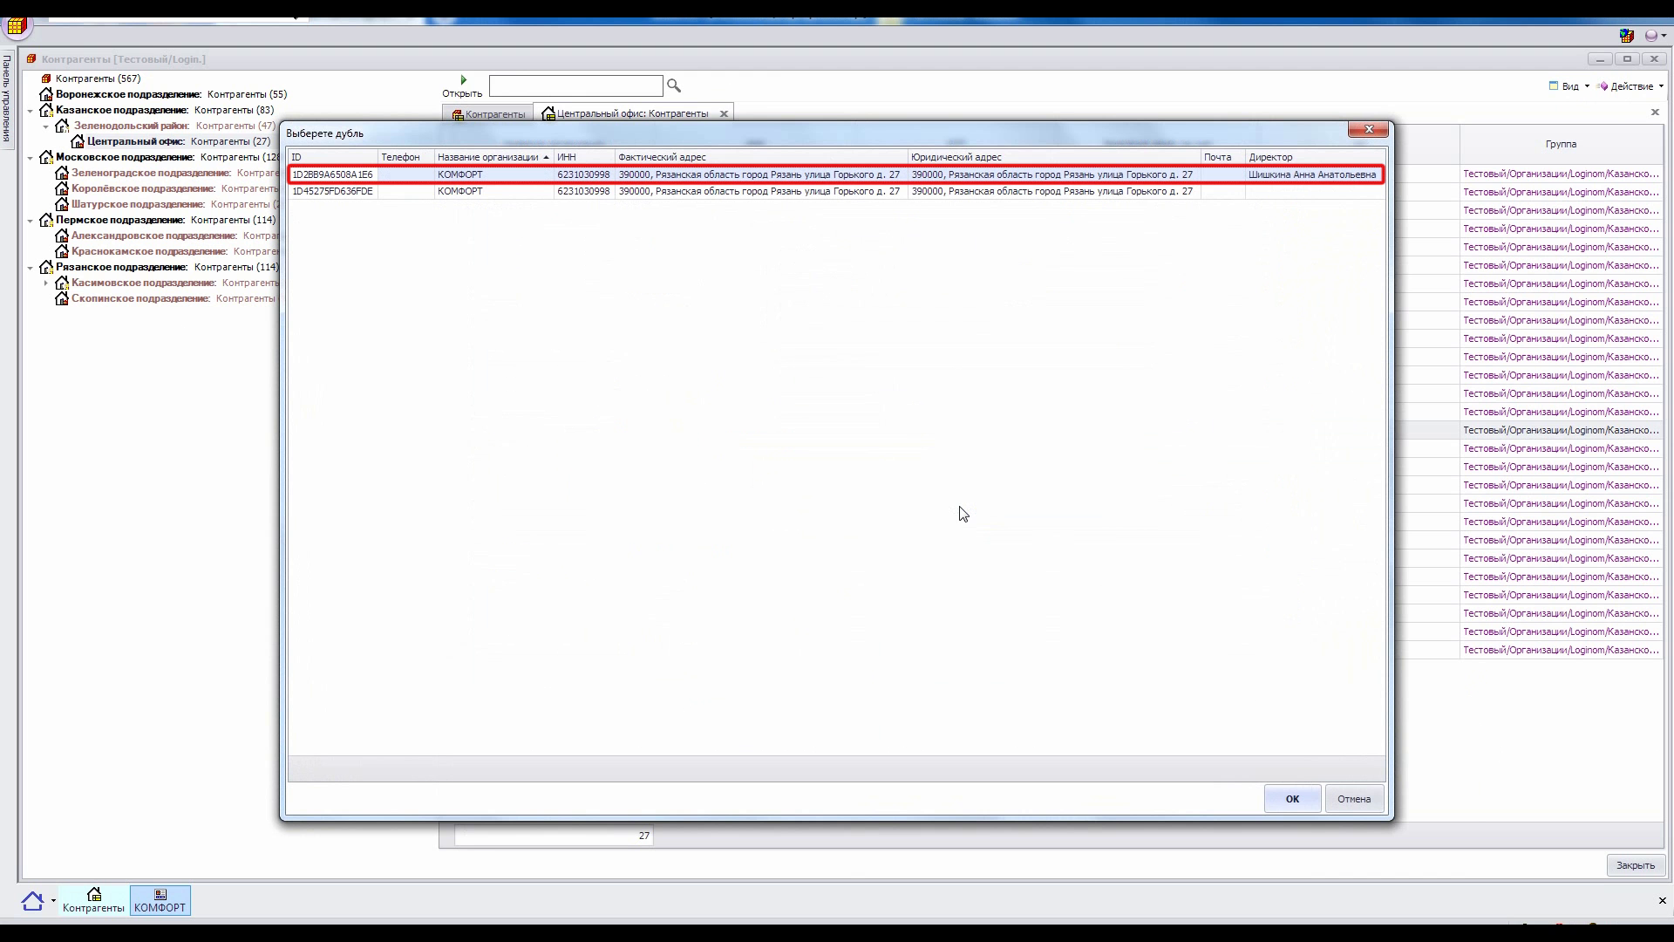

Slide 18
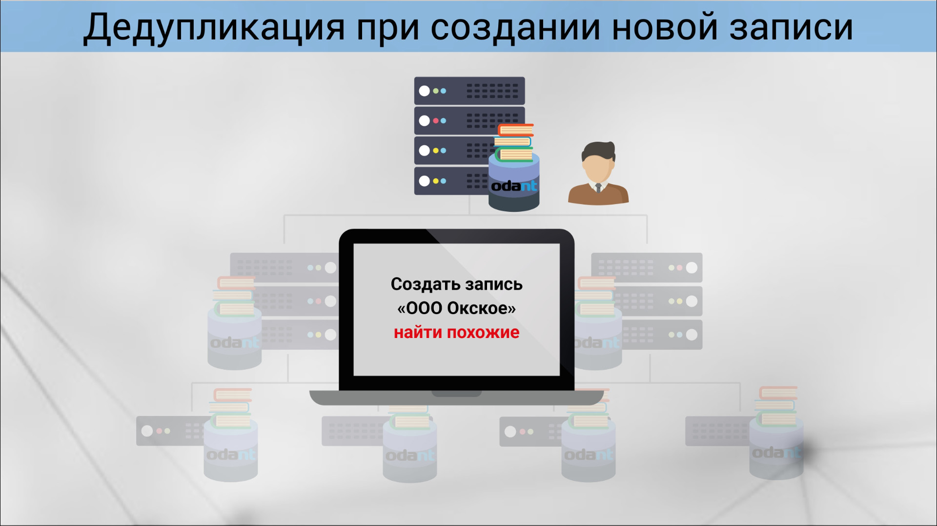
Дедупликация при создании новой записи
Третий пример. Формируем новую запись и ищем похожее среди уже существующих.

Slide 19
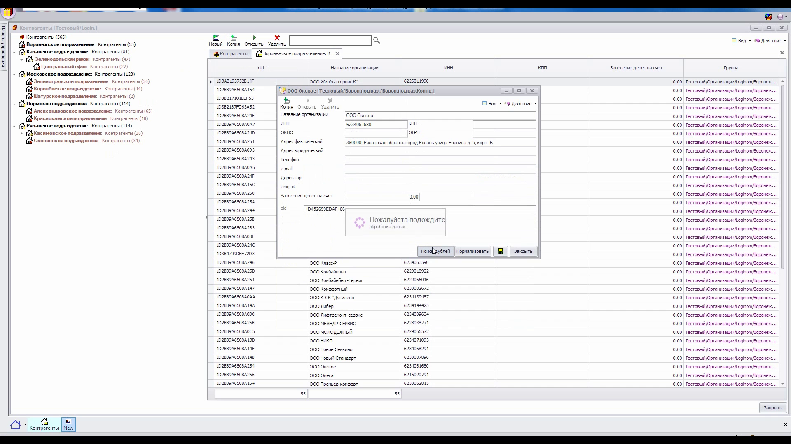

Slide 20
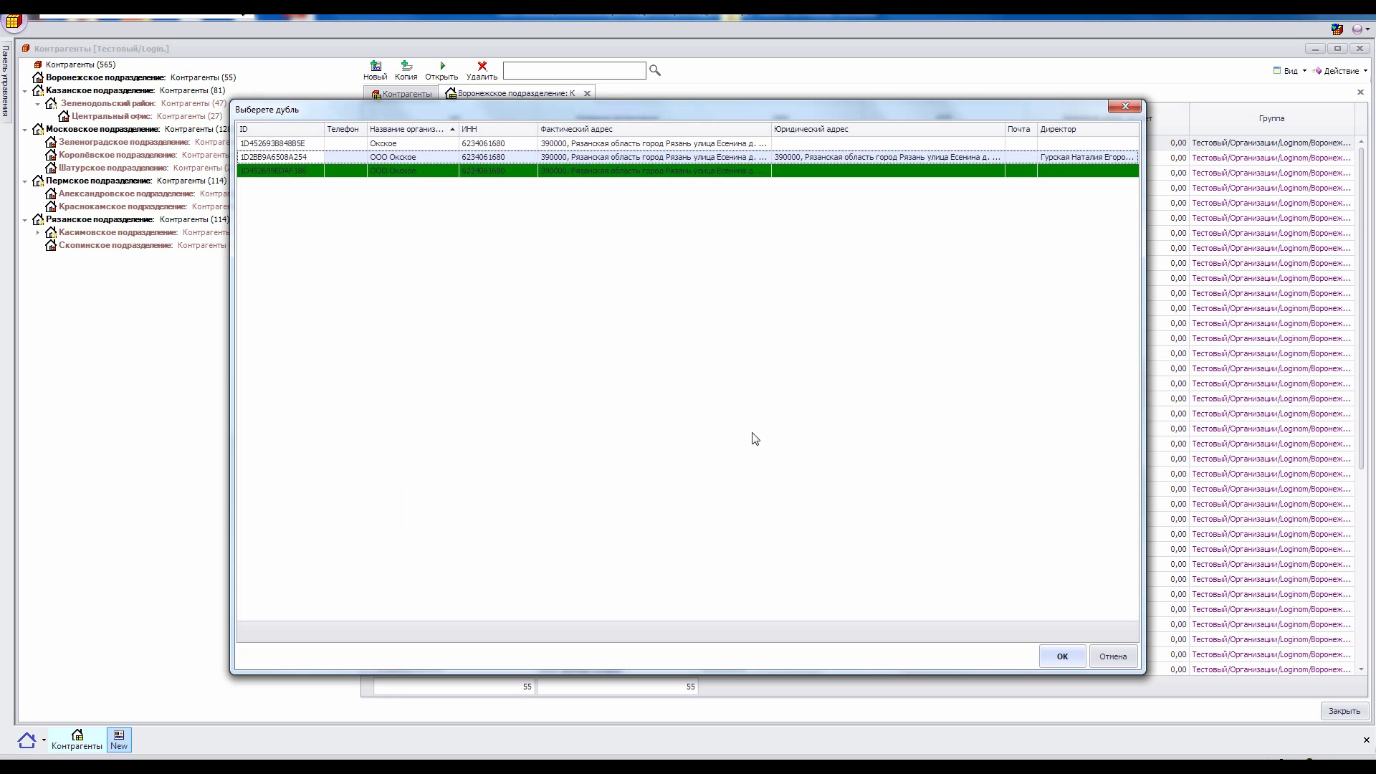

Slide 21
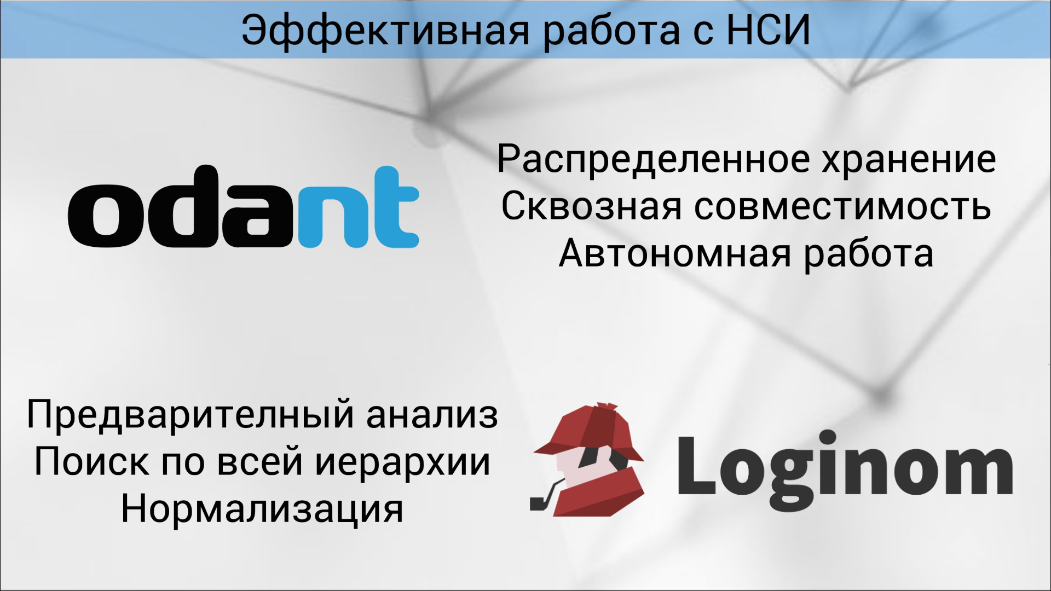
Эффективная работа с НСИ

Slide 22
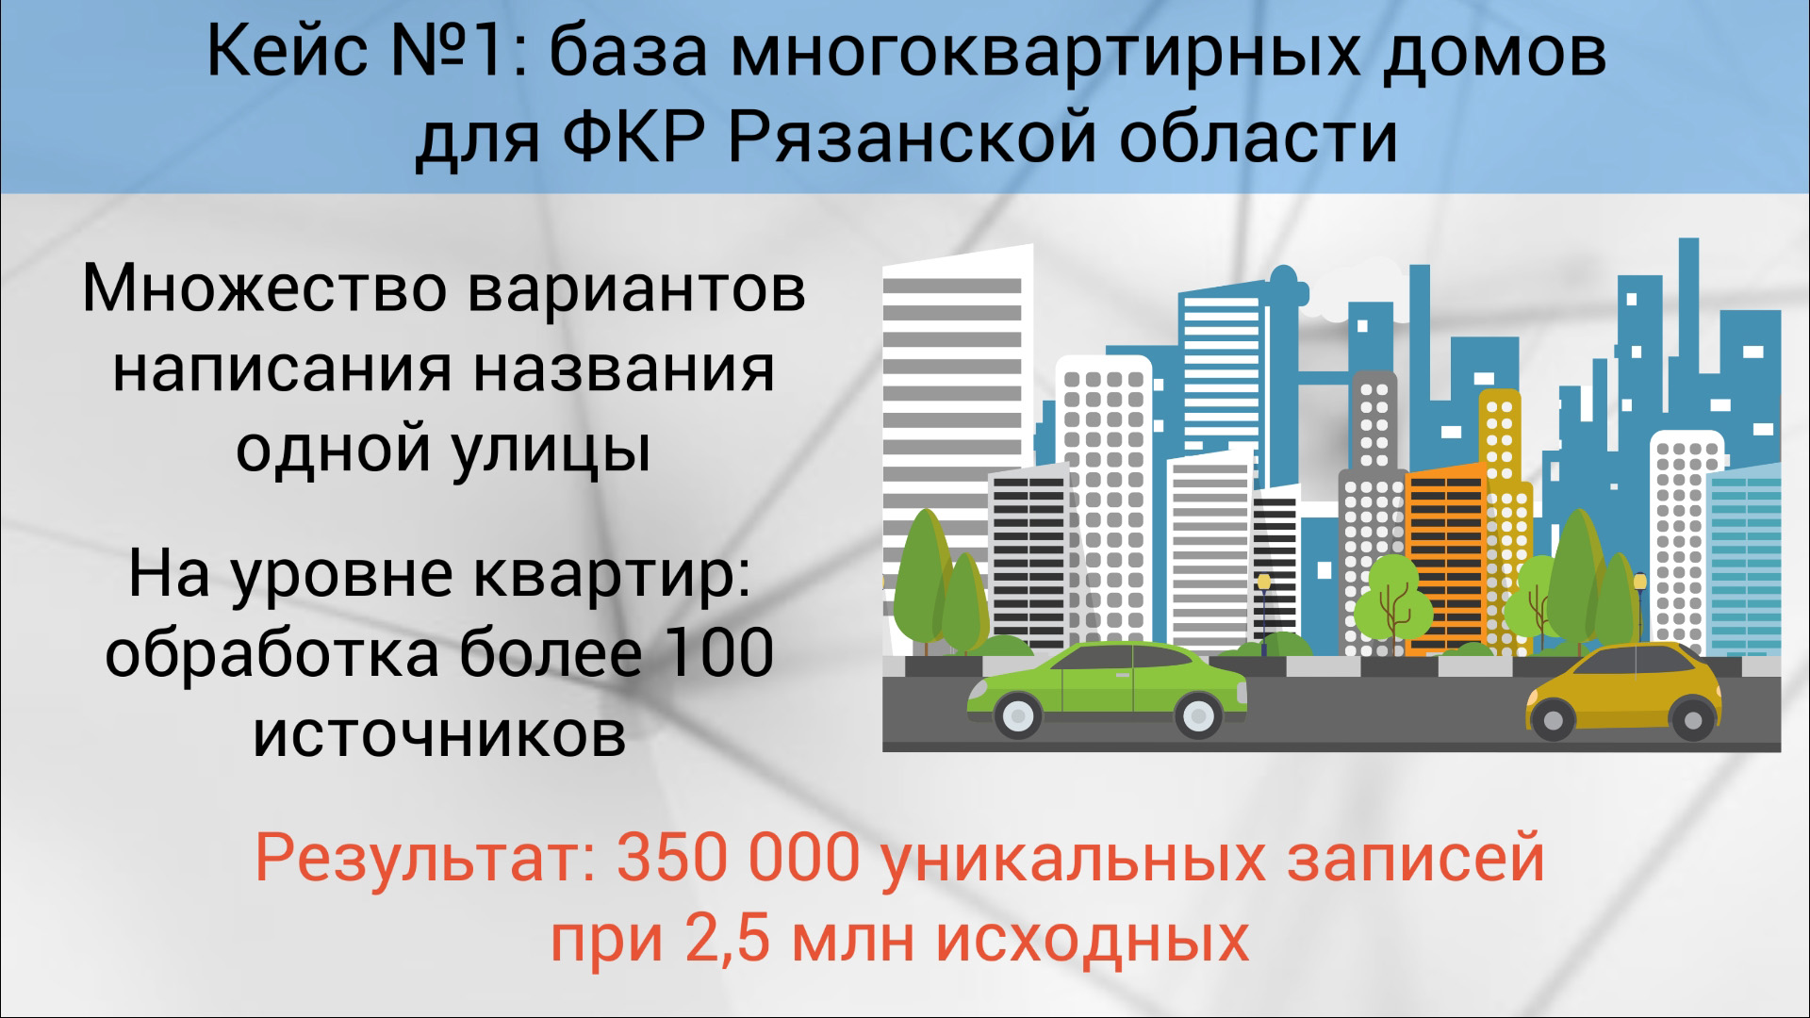
Кейс №1: база многоквартирных домов
для ФКР Рязанской области

Slide 23
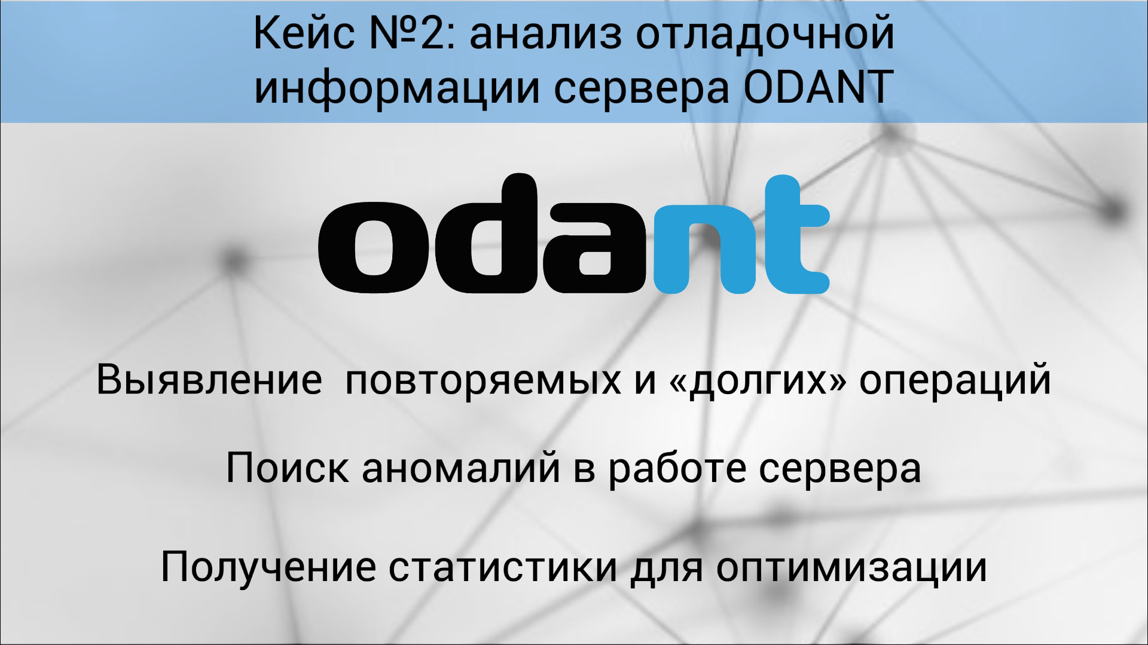
Кейс №2: анализ отладочной информации
сервера ODANT

Slide 24

ООО «БизнесИнтерСофт»
390000, г. Рязань, ул. Пожалостина, 12
(4912) 777-021, 777-022
odant.ru

